Slide 1
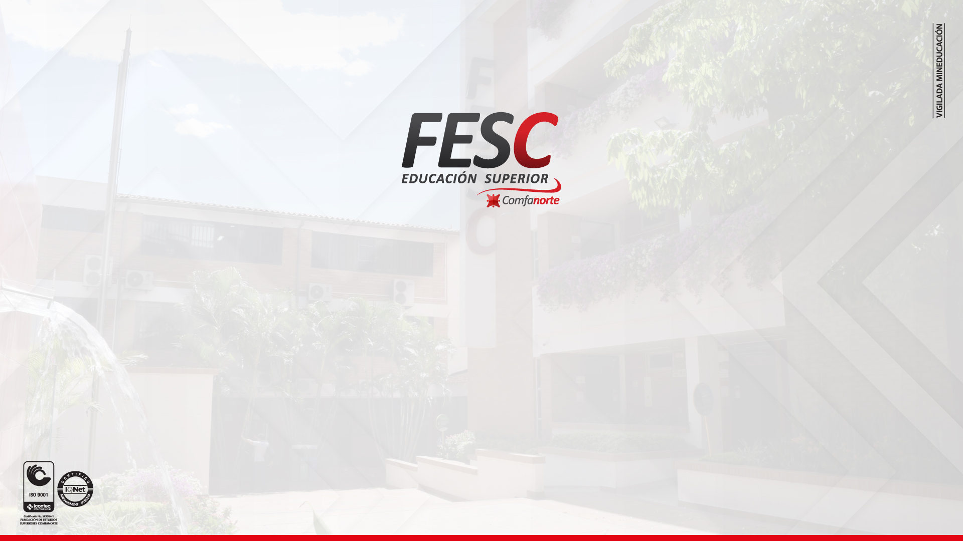
SUSTENTACIÓN ARTÍCULO DE REVISIÓN
Asignatura: Producción y análisis de textos

Slide 2
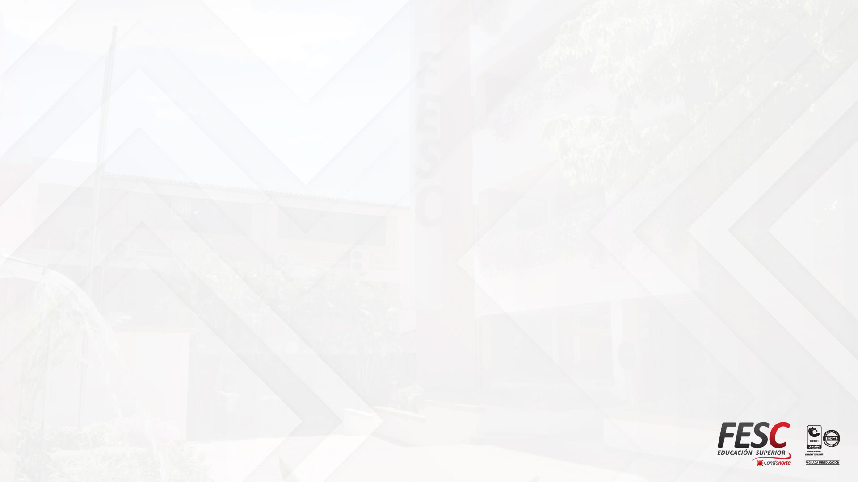
EL PODER DEL ARTE EN LA CONSTRUCCIÓN DE SOLUCIONES SOCIALES Y PERSONALES
Estudiantes:
Bianca Lisbeth Lagos Ramírez
Andrés Felipe Gutiérrez Reyes
Programas:
Diseño Grafico
Ingeniería de Software
San José de Cúcuta, 25-NOVIEMBRE-2025

Slide 3
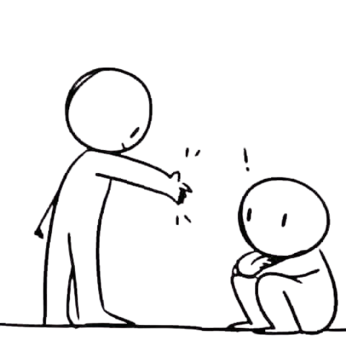
INTRODUCCIÓN
El arte es una herramienta que permite crear soluciones sociales y culturales (Lagos & Gutiérrez, 2025).
El diseño impulsa reflexión, participación y transformación en las comunidades.
Autores como Adorno, Bourdieu y Peralta Fajardo analizan su impacto crítico y social.

Slide 4
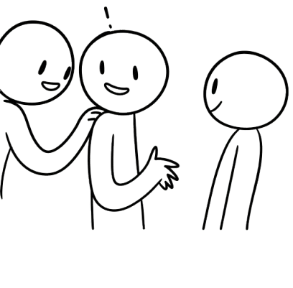
RESUMEN
El diseño no solo comunica, también despierta conciencia social y cuestiona la realidad.
El arte favorece la participación y el diálogo en las comunidades.
Las TIC refuerzan la comunicación y permiten que más personas se involucren en los procesos sociales.

Slide 5

MÉTODO
Se realizó una revisión bibliográfica cualitativa del 10 al 26 de septiembre de 2025.
Se consultó Google Académico y fuentes confiables de diseño, arte y cambio social.
Se seleccionaron autores clave: Adorno, Bourdieu, Mercado, Benjamín y Peralta Fajardo.

Slide 6
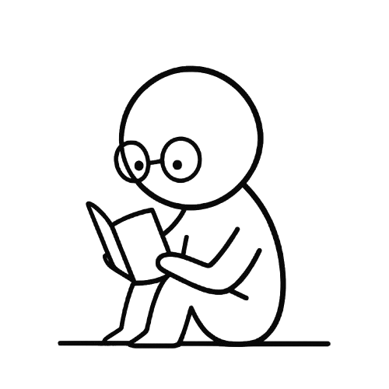
MARCO TEÓRICO
Participación del usuario:
Las tecnologías hacen que el usuario sea activo en el diseño (Mercado, 2014).
• Diseño crítico:
El diseño puede cuestionar lo establecido (Adorno, 1944).
• Diseño como campo cultural:
El diseño está influido por poder y capital simbólico (Bourdieu, 1997; 2002).
• Creación visual y cambio:
El arte puede transformar prácticas sociales (Mercado, 2014).
• TIC y colaboración:
Las TIC permiten nuevas formas de participación (Cataño & Gómez, 2014).

Slide 7
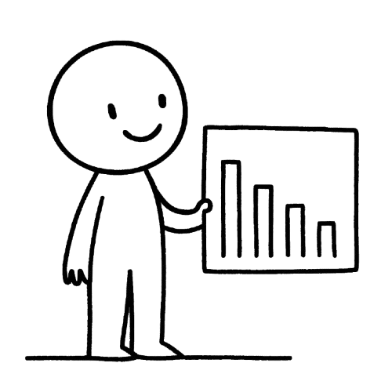
RESULTADOS
El diseño funciona como herramienta social y política (Rancière, 1992).
El cartel y la gráfica permiten denuncia y reflexión en la sociedad (Margolin, 1998).
La reproducción técnica permite que el público participe activamente (Benjamín, 1936).
El diseño se desarrolla dentro de disputas simbólicas y jerárquicas (Bourdieu, 2002).
Las nuevas tecnologías impulsan la co-creación y la interacción (Woodhouse, 2004).

Slide 8
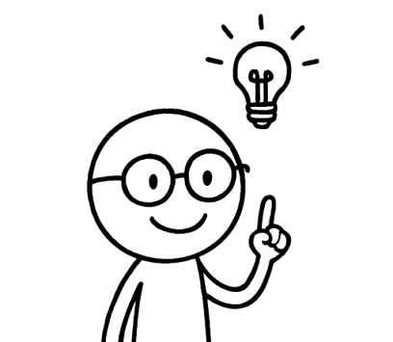
CONCLUSIÓN
El diseño integra dimensiones sociales, culturales y políticas.
Tiene capacidad de transformar realidades y crear participación.
El diseñador debe asumir un rol ético y consciente en la sociedad, más allá de lo visual.

Slide 9
REFERENCIAS BIBLIOGRÁFICAS
Adorno, T. (1944). La cultura de masas.
Benjamín, W. (1936). La obra de arte en la era de su reproductibilidad técnica.
Bourdieu, P. (1997; 2002). Campo de poder y campo intelectual.
Margolin, V. (1998). Graphic Design for Social Change.
Rancière, J. (1992). Politics, Identification and Subjectivization.
Mercado, G. (2014). Participación del usuario en diseño y medios.
Cataño & Gómez (2014). TIC y nuevas formas de trabajo.
Peralta Fajardo, P. (2025). Arte y soluciones sociales.

Slide 10
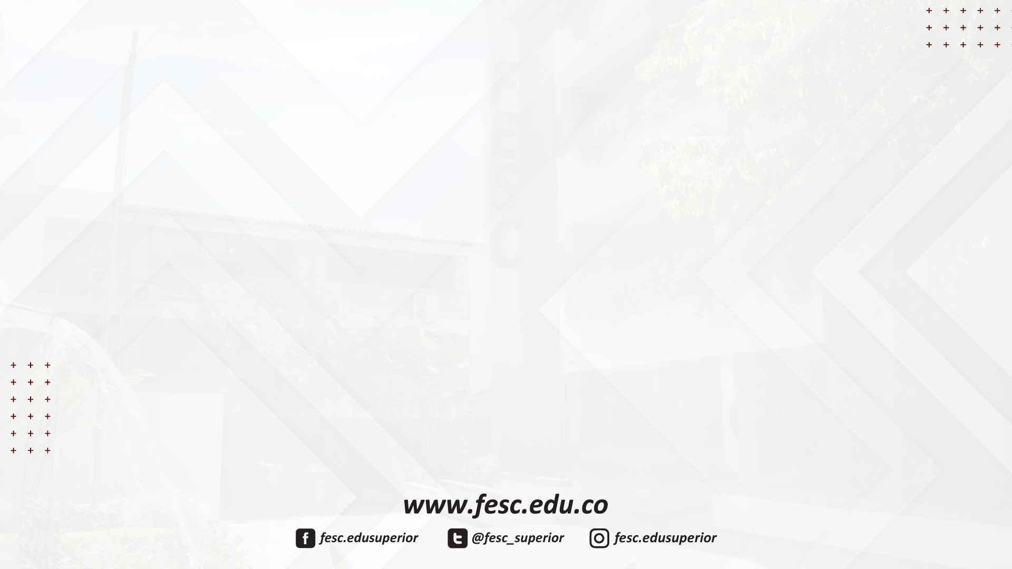

Gracias por su atención

